Slide 1
Разработка мобильных приложений под Android
Лекция 8
Чиркунов Кирилл
cyril.chirkunov@computer.org
vk.com/chirkunov

Slide 2
На прошлой лекции
Лекция 8, слайд 1
Работа со звуковыми и видео- файлами
Управление камерой
Отправка/прием SMS/MMS сообщений
Получение информации о состоянии телефона (в т.ч. информация о SIM-карте, состояние телефонного соединения и пр.)
Search & LiveDesktop

Slide 3
Сегодня
Лекция 8, слайд 2
Работа c сетью (Bluetooth, Wi-Fi)
Датчики (акселерометр, гироскоп и пр.)
Анимация

Slide 4

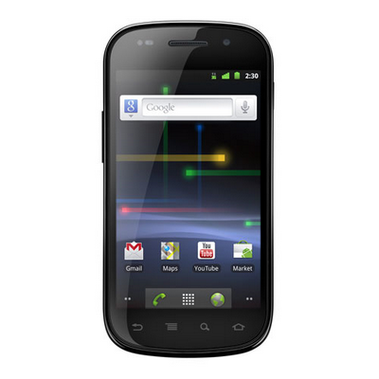
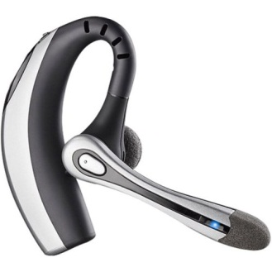

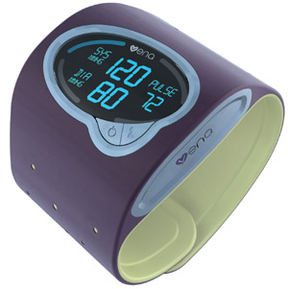

Bluetooth
Лекция 8, слайд 3

Slide 5
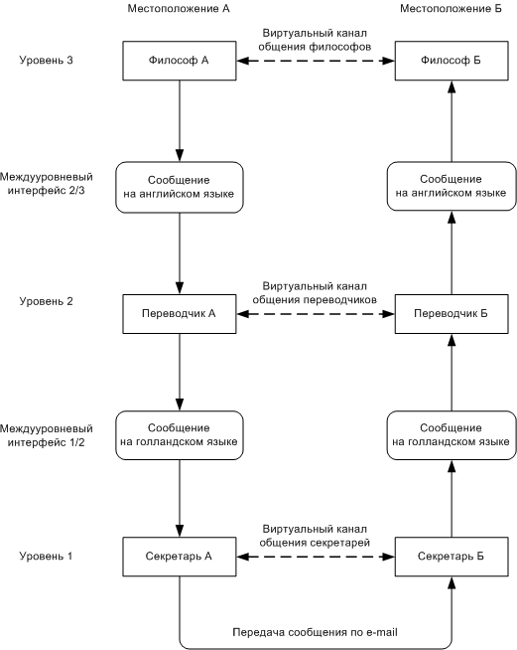



Стэк протоколов
Лекция 8, слайд 4
Философ Переводчик Секретарь

Slide 6
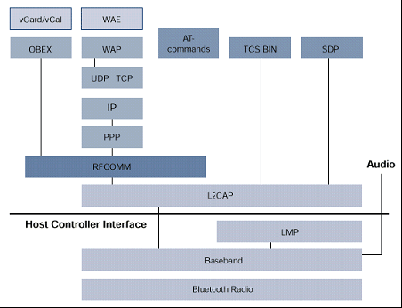
Стэк протокола Bluetooth
Лекция 8, слайд 5
Notes:
Протокол управления соединениями ответственен за установление подключений между устройствами Bluetooth. Сюда же относятся вопросы безопасности, такие как аутентификация и шифрования, связанные генерированием ключей шифрования и подключения, а также с обменом ключами и их проверкой. LMP имеет более высокий приоритет чем остальные протоколы (например, L2CAP), поэтому если канал занят чем-либо другим, то при необходимости передать LMP сообщение он немедленно освобождается.
Адаптированный протокол управления логическими связями адаптирует протоколы верхнего уровня над Baseband. L2CAP является базовым протоколом передачи данных для Bluetooth. Протокол Baseband позволяет устанавливать SCO и ACL соединения. L2CAP работает только с ACL соединениями. Многие протоколы и службы более высокого уровня используют L2CAP как транспортный протокол.
Одним из важнейших протоколов Bluetooth, который использует L2CAP в качестве транспортного протокола, является протокол обнаружения услуг.
Используя протокол SDP можно запросить информацию о самом устройстве, о его услугах и о характеристиках этих услуг, а после этого может быть установлено соединение между двумя или несколькими устройствами Bluetooth.
Двоичный протокол управления телефонией является бит-ориентированным протоколом. Он определяет контроль сигнализации вызова для установления речевого вызова или вызова данных между устройствами Bluetooth. Кроме того, он определяет процедуры управления мобильностью при манипулировании с группами TCS-приборов Bluetooth.
Bluetooth SIG определила набор АТ-команд, с помощью которых можно управлять мобильным телефоном или модемом.
В технологии Bluetooth протокол «точка-точка» должен работать «поверх» RFCOMM. Соединения PPP служат средством, позволяющим перемещать IP-пакеты с уровня РРР на уровень локальных сетей.
В настоящее время семейство протоколов TCP/IP используется наиболее широко во всем мире. Стеки TCP/IP установлены на самых разных устройствах.
Встраивание этих стандартов в приборы Bluetooth позволяет осуществлять связь с любым другим устройством, подключенным к Internet. Такой прибор Bluetooth, будь то гарнитура для сотового телефона или точка доступа к данным, используется затем как «мост» к Internet. TCP/IP/PPP используется во всех сценариях спецификации Bluetooth как «мост» к Internet, а также как транспортный механизм для протокола WAP.
Протокол IrOBEX или, сокращенно, OBEX, является сеансовым протоколом, разработанным ассоциацией IrDA для простого, поэтапного обмена объектами.
OBEX, обеспечивающий функциональность, сходную с НТТР, использует модель клиента-сервера, не зависит ни от транспортного механизма, ни от транспортного API-интерфейса. Наряду с самим протоколом — «грамматикой» для ОВЕХ-переговоров между устройствами — ОВЕХ дает также модель для представления объектов и операций. Вдобавок ОВЕХ определяет оглавление папок, которое используется для просмотра содержимого папок, находящихся на удаленных устройствах.
Форматы vCard (обмен электронными визитными карточками) и vCalendar (обмен электронными календарными данными) являются открытыми спецификациями, которые были разработаны консорциумом Versit и контролируются сегодня консорциумом Internet Mail. Сами по себе vCard и vCalendar не определяют никакого транспортного механизма. Они определяют только форматы данных, которые должны транспортироваться.
Протокол беспроводных приложений, разработанный Форумом WAP, должен работать в самых разнообразных беспроводных сетях. Цель состоит в том, чтобы распространить содержимое сети Internet и ее телефонные услуги на цифровые сотовые телефоны и на другие беспроводные терминалы.

Slide 7
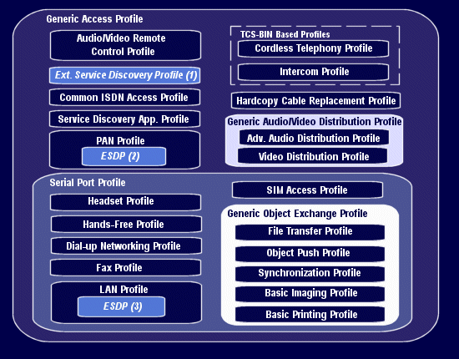
Bluetooth Profiles
Лекция 8, слайд 6

Slide 8
Основные этапы установления соединения
Лекция 8, слайд 7
Получить программный объект Bluetooth-адаптера.
Например, BluetoothAdapter.getDefaultAdapter
2. Проверить, включен ли модуль связи. Если нет, предложить пользователю его включить.
if (!mBluetoothAdapter.isEnabled()) { Intent enableBtIntent = new Intent(BluetoothAdapter.ACTION_REQUEST_ENABLE); startActivityForResult(enableBtIntent, REQUEST_ENABLE_BT); }
3. Отыскать нужное устройство
Связанные либо уже известные устройства - через BluetoothAdapter.getBondedDevices()
Новые устройства – через BluetoothAdapter.startDiscovery()
4. Установить соединение
Клиент
Получение сокета - createRfcommSocketToServiceRecord (UUID uuid)
Соединение – BluetoothSocket.connect()
Сервер
Создание сокета - listenUsingRfcommWithServiceRecord
Принятие соединений BluetoothServerSocket.accept()
5. Обмен данными при помощи Input/OutputStream
6. Закрытие соединения через BluetoothSocket.close()

Slide 9
Лекция 8, слайд 8
Дополнительные сведения о работе с Bluetooth
Полномочия
<uses-permission android:name=“android.permission.BLUETOOTH” />
(для discovery и работы с серверным сокетом)
<uses-permission android:name=“android.permission.BLUETOOTH_ADMIN” />

Slide 10
Лекция 8, слайд 9
Доступность для обнаружения
inqury scan | Доступность для обнаружения новыми и ранее не привязанными устройствами
page scan | Локальный адаптер может быть обнаружен только ранее подключенными и привязанными устройствами
BluetoothAdapter.getScanMode
SCAN_MODE_CONNECTABLE_DISCOVERABLE
Возможны оба режима сканирования – inqury scan и page scan
SCAN_MODE_CONNECTABLE
Сканирование в режиме page scan
SCAN_MODE_NONE
Локальный адаптер не может быть обнаружен никаким удаленным устройством

Slide 11
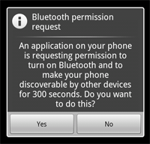
Лекция 8, слайд 10
Доступность для обнаружения
Запрос пользователю на изменение режима сканирования
Intent discoverableIntent = new Intent(BluetoothAdapter.ACTION_REQUEST_DISCOVERABLE);
discoverableIntent.putExtra
(BluetoothAdapter.EXTRA_DISCOVERABLE_DURATION, 300);
startActivity(discoverableIntent);
Новосибирский государственный университет, 2012

Slide 12
Доступность для обнаружения
Лекция 8, слайд 11
Другой способ
registerReceiver(new BroadcastReceiver() {
@Override
public void onReceive(Context context, Intent intent) {
String prevScanMode = BluetoothAdapter.EXTRA_PREVIOUS_SCAN_MODE;
String scanMode = BluetoothAdapter.EXTRA_SCAN_MODE;
int scanMode = intent.getIntExtra(scanMode, -1);
int prevMode = intent.getIntExtra(prevScanMode, -1);
}
}, new IntentFilter(BluetoothAdapter.ACTION_SCAN_MODE_CHANGED));

Slide 13
Отслеживание процесса обнаружения
Лекция 8, слайд 12
BroadcastReceiver discoveryMonitor = new BroadcastReceiver() {
String dStarted = BluetoothAdapter.ACTION_DISCOVERY_STARTED;
String dFinished = BluetoothAdapter.ACTION_DISCOVERY_FINISHED;
@Override
public void onReceive(Context context, Intent intent) {
if (dStarted.equals(intent.getAction())) {
// процедура Discovery началась.
}
else if (dFinished.equals(intent.getAction())) {
// процедура Discovery закончилась.
}
}
};
registerReceiver(discoveryMonitor, new IntentFilter(dStarted));
registerReceiver(discoveryMonitor, new IntentFilter(dFinished));
Новосибирский государственный университет, 2012

Slide 14
Лекция 8, слайд 13
Соединение с устройством и отправка данных
try{
// получить устройство по UUID либо Mac-адресу адаптера
BluetoothDevice device =
bluetooth.getRemoteDevice(" a60f35f0-b93a-11de-8a39-08002009c666 ");
BluetoothSocket clientSocket =
device.createRfcommSocketToServiceRecord(uuid);
clientSocket.connect();
sendMessage(“Hello World!”);
} catch (IOException e) {
Log.d("BLUETOOTH", e.getMessage());
}
private void sendMessage(String message){
OutputStream outStream;
try {
outStream = socket.getOutputStream();
// Add a stop character.
byte[] byteArray = (message + " ").getBytes();
byteArray[byteArray.length - 1] = 0;
outStream.write(byteArray);
} catch (IOException e) { } }
Новосибирский государственный университет, 2012

Slide 15
Получение данных
private void requestBluetooth() {
startActivityForResult(new Intent(BluetoothAdapter.ACTION_REQUEST_DISCOVERABLE),
DISCOVERY_REQUEST);
}
@Override
protected void onActivityResult(int requestCode,
int resultCode, Intent data) {
if (requestCode == DISCOVERY_REQUEST) {
boolean isDiscoverable = resultCode > 0;
int discoverableDuration = resultCode;
if (isDiscoverable) {
UUID uuid = UUID.fromString("a60f35f0-b93a-11de-8a39-08002009c666");
String name = "bluetoothserver";
final BluetoothServerSocket btserver =
bluetooth.listenUsingRfcommWithServiceRecord(name, uuid);
Thread acceptThread = new Thread(new Runnable() {
public void run() {
try {
// Block until client connection established.
BluetoothSocket serverSocket = btserver.accept();
listenForMessage(serverSocket);
} catch (IOException e) {
Log.d("BLUETOOTH", e.getMessage());
}
}
});
acceptThread.start();
} } }
Лекция 8, слайд 14

Slide 16
Лекция 8, слайд 15
Получение данных (продолжение)
private String listenForMessage(BluetoothSocket socket)
String result = "";
int bufferSize = 1024;
byte[] buffer = new byte[bufferSize];
try {
InputStream instream = socket.getInputStream();
int bytesRead = -1;
bytesRead = instream.read(buffer);
if (bytesRead != -1) {
while ((bytesRead == bufferSize) && (buffer[bufferSize-1] != 0)){
message = message + new String(buffer, 0, bytesRead);
bytesRead = instream.read(buffer);
}
message = message + new String(buffer, 0, bytesRead - 1);
return result;
}
} catch (IOException e) {}
return result; }

Slide 17
Bluetooth профили
Лекция 8, слайд 16
BluetoothHeadset mBluetoothHeadset; // Получить адаптер по-умолчанию
BluetoothAdapter mBluetoothAdapter = BluetoothAdapter.getDefaultAdapter(); // Установить соединение с прокси. mBluetoothAdapter.getProfileProxy(context, mProfileListener, BluetoothProfile.HEADSET); private BluetoothProfile.ServiceListener mProfileListener = new BluetoothProfile.ServiceListener() { public void onServiceConnected(int profile, BluetoothProfile proxy) { if (profile == BluetoothProfile.HEADSET) { mBluetoothHeadset = (BluetoothHeadset) proxy; } } public void onServiceDisconnected(int profile) { if (profile == BluetoothProfile.HEADSET) { mBluetoothHeadset = null; } } }; // ... Выполнить операции с объектом прокси.
// Закрыть соединение с прокси. mBluetoothAdapter.closeProfileProxy(mBluetoothHeadset);

Slide 18
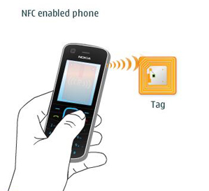
NFC (Near Field Communication)
Лекция 8, слайд 17
Набор беспроводных технологий для передачи на близкой
дистанции (до 4 см). Позволяет организовать обмен данными
(чтение, запись) между устройствами, содержащими NFC-чипы
(NGC tags, на базе RFID) и мобильными устройствами, либо только
между мобильными устройствами. Некоторые чипы (NFC tags)
позволяют только чтение, другие - запись. Также можно вызвать
удаленную процедуру (например, вычислительные операции),
пройти аутентификацию. Большинство мобильных устройств на
базе Android используют формат NDEF (NFC Data Exchange Format)
для обмена данными

Slide 19
ConnectivityManager
Лекция 8, слайд 18
Операция | Описание
NetworkInfo getActiveNetworkInfo() | Получить информацию об активной сети. Если активная сеть не установлена, то значит разрешена передача данных только в фоновом режиме.
NetworkInfo[] getAllNetworkInfo() | Получить список с информацией о всех доступных вариантах сетевых соединений (Wi-Fi, GPRS и пр.)
int stop/startUsingNetworkFeature (int networkType, String feature) | (Де)/Активировать заданный тип сети с проприетарной функцией, указанной в аргументе feature
boolean requestRouteToHost (int networkType, int hostAddress) | Предикат, возвращающий true, если для доступа к хосту с ip-адресом hostAddress будет использована сеть типа networkType
set/getNetworkPreference () | Установить предпочтительный тип сети, который будет использован для соединения в первую очередь

Slide 20
ConnectivityManager
Лекция 8, слайд 19
Получение экземпляра:
String service = Context.CONNECTIVITY_SERVICE;
ConnectivityManager connectivity = (ConnectivityManager)getSystemService(service);
Типы сетей:
TYPE_MOBILE
TYPE_ETHERNET
TYPE_BLUETOOTH
TYPE_WIFI
TYPE_WIMAX
Полномочия на использование:
<uses-permission android:name=“android.permission.ACCESS_NETWORK_STATE”>
<uses-permission android:name=“android.permission.CHANGE_NETWORK_STATE”>

Slide 21
Отслеживание состояния соединения
Лекция 8, слайд 20
Действие ConnectivityManager.CONNECTIVITY_ACTION
Параметр возвращаемого намерения EXTRA_* | Описание
IS_FAILOVER | Возвращает true, если текущее соединение выбрано в результате возникновения проблем с предпочтительной сетью
NO_CONNECTIVITY | Возвращает true, если устройство не подключено ни к одной сети
REASON | Причина неполадки в виде текста
NETWORK_INFO | Объект NetworkInfo c более подробной информацией о текущей сети
OTHER_NETWORK_INFO | В случае сбоя здесь хранится информация об альтернативном сетевом соединении
EXTRA_INFO | Другая служебная информация

Slide 22
WifiManager
Лекция 8, слайд 21
setWifiEnabled(boolen flag)
if (!wifi.isWifiEnabled())
if (wifi.getWifiState() != WifiManager.WIFI_STATE_ENABLING)
wifi.setWifiEnabled(true);
Получение экземпляра
String service = Context.WIFI_SERVICE;
WifiManager wifi = (WifiManager)getSystemService(service);
Полномочия
<uses-permission android:name="android.permission.ACCESS_WIFI_STATE"/>
<uses-permission android:name="android.permission.CHANGE_WIFI_STATE"/>

Slide 23
Сканирование сети
Лекция 8, слайд 22
registerReceiver(new BroadcastReceiver() {
@Override
public void onReceive(Context context, Intent intent) {
List<ScanResult> results = wifi.getScanResults();
ScanResult bestSignal = null;
for (ScanResult result : results) {
if (bestSignal == null ||
WifiManager.compareSignalLevel(bestSignal.level,result.level)<0)
bestSignal = result;
}
String toastText = String.format("%s networks found. %s is
the strongest.",
results.size(), bestSignal.SSID);
Toast.makeText(getApplicationContext(), toastText, Toast.LENGTH_LONG);
}
}, new IntentFilter(WifiManager.SCAN_RESULTS_AVAILABLE_ACTION));
// Начать сканирование
wifi.startScan();

Slide 24
Лекция 8, слайд 23
Подключение определенной точки
// Получить список доступных сетевых конфигураций
List<WifiConfiguration> configurations = wifi.getConfiguredNetworks();
// Получить идентификатор первой конфигурации
if (configurations.size() > 0) {
int netID = configurations.get(0).networkId;
// Активировать сеть
boolean disableAllOthers = true;
wifi.enableNetwork(netID, disableAllOtherstrue);
}

Slide 25
Датчики
Лекция 8, слайд 24
Акселерометр (ACCELEROMETER)
Гироскоп (GYROSCOPE)
Датчик освещенности (LIGHT)
Датчик магнитного поля (MAGNETIC_FIELD)
Датчик ориентации (getOrientation)
Измеритель давления на устройство (PRESSURE)
Измеритель расстояния (PROXIMITY)
Термометр (TEMPERATURE)
Датчик относительной влажности (RELATIVE_HUMIDITY)
Датчик линейного ускорения (LINEAR_ACCELERATION)
Датчик гравитации(GRAVITY)

Slide 26
Поиск датчиков на телефоне
Лекция 8, слайд 25
Получение объекта SensorManager
String serviceName = Context.SENSOR_SERVICE;
SensorManager sensorManager = (SensorManager) getSystemService(service_name);
Поиск экземпляра по-умолчанию
Sensor defaultGyroscope = sensorManager.getDefaultSensor(Sensor.TYPE_GYROSCOPE);
Получение всех датчиков заданного типа
List<Sensor> pressureSensors = sensorManager.getSensorList (Sensor.TYPE_PRESSURE);
Получение всех датчиков
List<Sensor> pressureSensors = sensorManager.getSensorList (Sensor.TYPE_ALL);

Slide 27
Частота обновлений и калибровка
Лекция 8, слайд 26
SensorManager.SENSOR_STATUS_* | Описание
ACCURACY_LOW | Данные датчика содержат имеют невысокую точность. Датчик нуждается в калибровке
ACCURACY_MEDIUM | Датчик предоставляет приемлемые по точности данные, однако калибровка может улучшить результат
ACCURACY_HIGH | Датчик откалиброван и предоставляет точные данные (насколько это возможно)
UNRELIABLE | Данные счетчика недостоверны.
SensorManager.SENSOR_DELAY_* | Описание
FASTEST | Максимальная частота обновлений
GAME | Частота обновлений в игровом режиме
NORMAL | Частота обновлений по-умолчанию
DELAY_UI | Частота, подходящая для обычного пользовательского интерфейса

Slide 28
Лекция 8, слайд 27
SensorEvent
Поле | Описание
sensor | Сенсор, инициировавший событие
accuracy | Точность датчика во время поступления события (см. предыдущий слайд)
values | Массив значений типа float
timestamp | Время изменения состояния счетчика (в наносекундах)

Slide 29
SensorEventListener
Лекция 8, слайд 28
public void setupSensorListener() {
SensorManager sm = (SensorManager)getSystemService(Context.SENSOR_SERVICE);
int sensorType = Sensor.TYPE_ACCELEROMETER;
sm.registerListener(mySensorEventListener,
sm.getDefaultSensor(sensorType),
SensorManager.SENSOR_DELAY_NORMAL);
}
final SensorEventListener mySensorEventListener = new SensorEventListener() {
public void onSensorChanged(SensorEvent sensorEvent) {
if (sensorEvent.sensor.getType() == Sensor.TYPE_ACCELEROMETER) {
float xAxis_lateralA = sensorEvent.values[0];
float yAxis_longitudinalA = sensorEvent.values[1];
float zAxis_verticalA = sensorEvent.values[2];
// Что-то сделать со значениями ускорения
}
}
public void onAccuracyChanged(Sensor sensor, int accuracy) {
// Отреагировать на изменение точности.
} };

Slide 30
Лекция 8, слайд 29
Переопределение систем отсчета
SensorManager.getRotationMatrix(R, null, accelerometerValues, magneticValues);
float[] outR = new float[9];
SensorManager.remapCoordinateSystem(R,
SensorManager.AXIS_X,
SensorManager.AXIS_Z,
outR);
SensorManager.getOrientation(outR, values);
// Convert from radians to degrees.
values[0] = (float) Math.toDegrees(values[0]);
values[1] = (float) Math.toDegrees(values[1]);
values[2] = (float) Math.toDegrees(values[2]);

Slide 31
Лекция 8, слайд 30
Эмулятор работы с сенсорами
http://code.google.com/p/openintents/wiki/SensorSimulator

Slide 32
Управление вибрацией
Лекция 8, слайд 31
String vibratorService = Context.VIBRATOR_SERVICE;
Vibrator vibrator = (Vibrator)getSystemService(vibratorService);
long[] pattern = {1000, 300, 2000, 1000, 1000 };
vibrator.vibrate(pattern, 0); // Начать вибрацию с позиции 0.
vibrator.vibrate(1000); // Задать время вибрации.

Slide 33
Лекция 8, слайд 32
Animation и View
ImageView spaceshipImage = (ImageView) findViewById(R.id.spaceshipImage); Animation hyperspaceJumpAnimation = AnimationUtils
.loadAnimation(this, R.anim.hyperspace_jump); spaceshipImage.startAnimation(hyperspaceJumpAnimation);
//Задание времени и зацикливание
hyperspaceJumpAnimation.setRepeatMode(Animation.RESTART)
hyperspaceJumpAnimation.setRepeatCount(Animation.INFINITE)

Slide 34
Лекция 8, слайд 33
AnimationListener
someAnimation.setAnimationListener(new AnimationListener() {
public void onAnimationEnd(Animation _animation) {
// …Обрабатываем завершение анимации
}
public void onAnimationRepeat(Animation _animation) {
// …делаем что-то, когда анимация повторяется
}
public void onAnimationStart(Animation _animation) {
// …какие-то действия при старте
}
});

Slide 35
Лекция 8, слайд 34
На следующей лекции
Модель безопасности
Межпроцессное взаимодействие
Шейдеры
И пр.

Slide 36
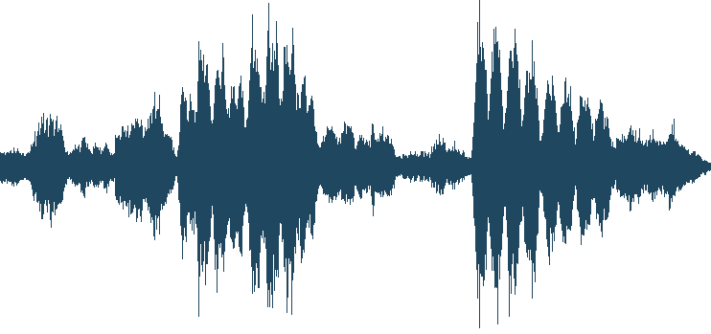
Лекция 8, слайд 35
Задание 4 Вариант I (на двоих)
Голосовой транслятор Bluetooth
Считывание звука / воспроизведение через аппаратные буферы микрофона и динамиков
Фотография через камеру на аватар на «источнике»
Отображение аватара на «приемнике»
Передача данных (графика, голос) по протоколу Bluetooth
Опционально: управление громкостью
Опционально: дуплексный режим, режим голосового чата

Slide 37

Лекция 8, слайд 36
Задание 4 Вариант II (на двоих)
Голосовой транслятор slow Bluetooth
Считывание звука через голосовой ввод, передача слов и отображение на приемнике в виде текста
Фотография через камеру на аватар на «источнике»
Отображение аватара на «приемнике»
Передача данных (графика, текст) по протоколу Bluetooth
Опционально: дуплексный режим, режим чата

Slide 38

Лекция 8, слайд 37
Задание 4 Вариант III (на одного)
Чат через XML/HttpConnection
Требуется реализовать функционал на web-сервере (php / asp.net / ruby / python и т.д.):
Отправка сообщения через страничку (допустимо через GET с использованием QUERYSTRING)
Просмотр всех сообщений со странички (формат списка сообщений - xml)
Реализовать чат клиент на телефоне
Опционально: фотография через камеру на аватар на «источнике»

Slide 39

Лекция 8, слайд 35

